Slide 1
Docker en context
Ignacio Torres
Alpha Geek
guifibages

Slide 2
Compartir recursos
Ja en els 60 es contempla la aparició d'un recurs de computació públic i compartit (multi-tenant).
El núvol apareix gràcies a l'aparició d'Internet, microinformàtica i virtualització.
La virtualització és l'ingredient principal de la compartició de recursos. Però on virtualitzem?
Les opcions mostren les tensions entre elasticitat, tinença i rendiment.
http://www.slideshare.net/bcantrill/docker-and-the-future-of-containers-in-production

Slide 3
Virtualització hardware (IaaS)
L'opció usada des dels 60.
  Una VM i sistema operatiu per inquilí.
Avantatge: Permet executar diversos sistemes operatius.
Problema: els sistemes operatius no estan dissenyats per compartir RAM, CPU, disk ni xarxa.
Limita tinença, elasticitat i rendiment.
Digital Ocean, EC2, Compute Engine.
http://www.slideshare.net/bcantrill/docker-and-the-future-of-containers-in-production

Slide 4
Virtualització plataforma (PaaS)
Elimina els problemes de compartició de recursos.
Abstracció developer friendly.
  però dicta el model a seguir.
Problemes de seguretat, escalabilitat i contenció.
Heroku, Google AppEngine.
http://www.slideshare.net/bcantrill/docker-and-the-future-of-containers-in-production

Slide 5
Virtualització OS (contenidors)
Un punt mig
  L'ús d'un sol nucli permet administrar els recursos eficientment.
  Instàncies segures aïllades entre si pel sistema operatiu.
  Els usuaris reben l'experiència de treballar amb un sistema operatiu.
Iniciat en FreeBSD (jails, 2000), refinat en Solaris (zones, 2004) i replicat en Linux (cgroups, 2004; Docker, 2013).
http://www.slideshare.net/bcantrill/docker-and-the-future-of-containers-in-production

Slide 6
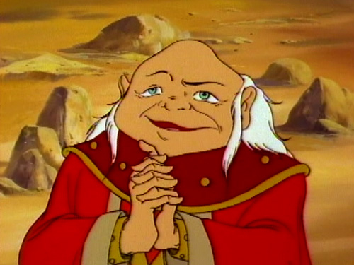

Slide 7
Què ha passat en aquest 15 anys?
La decisió venia per l'equip de sistemes/plataforma.
Adversos al canvi.
Lligats per decisions econòmiques.
Que el contenidor sigui lleuger és un avantatge, però és millor poder tenir diversos sistemes operatius.

Slide 8
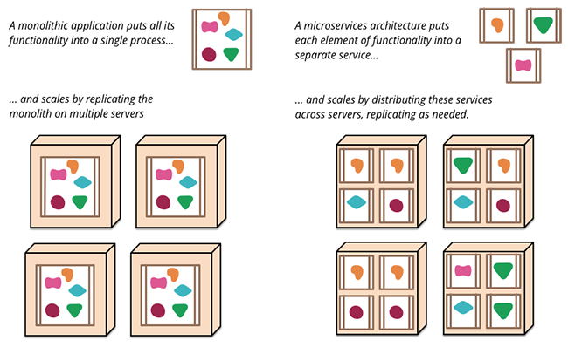
Microserveis
Martin Fowler http://www.thoughtworks.com/insights/blog/microservices-nutshell

Slide 9
Docker
Permet definir una imatge d'un servei.
  Sistema operatiu base, paquets necessaris
  Compilacions de codi
  Ports exposats, volums de dades
Una imatge es pot construir sobre una altra imatge.
Podem arrencar un contenidor amb aquest servei i connectar-lo a altres contenidors o a recursos de l'amfitrió.

Slide 10
Docker will do to apt what apt did to tar
— Bryan Cantrill

Slide 11
Desenvolupament
Els desenvolupadors poden tenir una rèplica exacta de la plataforma.
Capacitat de provar diferents combinacions de serveis de manera ràpida.
Contenidors com a executables.
Docker composer (abans fig) per definir entorns.

Slide 12
Producció
Escalar serveis horitzontalment és qüestió de segons.
Cal fer servir plataformes i eines de gestió.
  AWS ECS
  Google Container Engine
  Kubernetes
  Apache Mesos
  CoreOS

Slide 13
Detalls
L'arquitectura de Docker ha promogut la colocalitat de containers i dades.
Model gens optimitzat per BBDD i emmagatzematge de dades.

Slide 14
You see, while we all know that unmastered complexity is at the root of the misery, we do not know what degree of simplicity can be obtained, nor to what extent the intrinsic complexity of the whole design has to show up in the interfaces.
— Edsger W. Dijkstra. 2000. EWD1304

